Slide 1
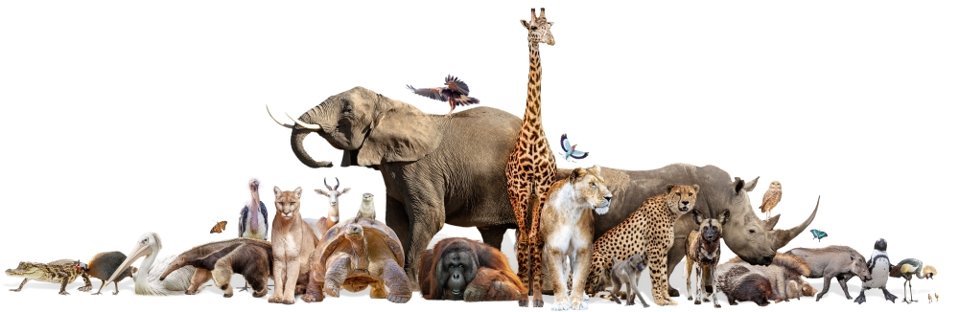
Ζώα

Slide 2
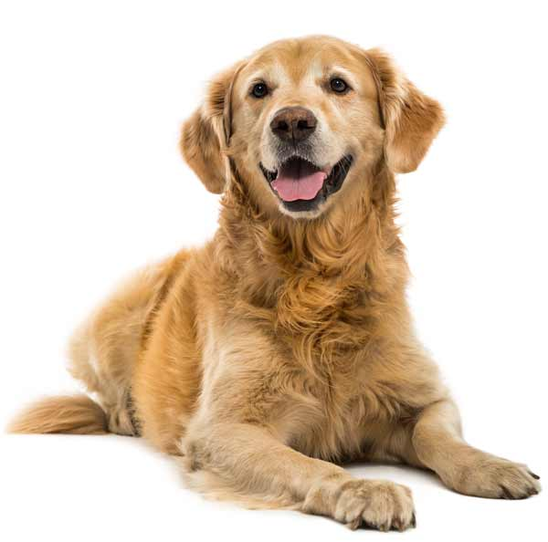
σκύλος

Slide 3
ένας
σκύλος
μια
ένα

Slide 4
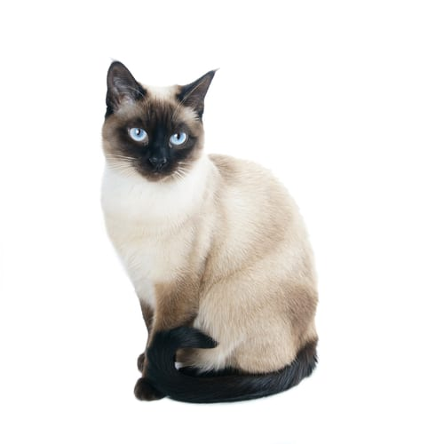
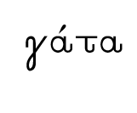

Slide 5
ένας
μια
ένα

Slide 6
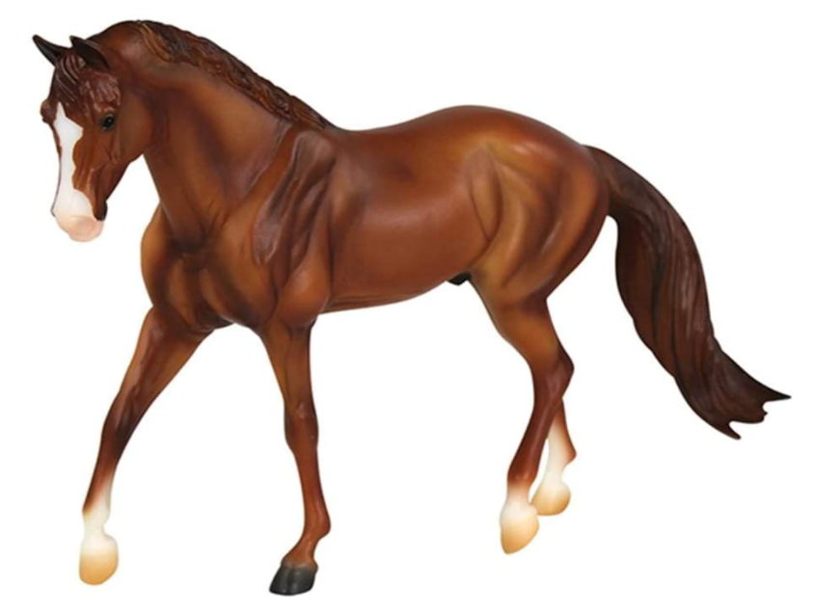


Slide 7
ένας
μια
ένα

Slide 8
κότα

Slide 9
κότα
ένας
μια
ένα

Slide 10
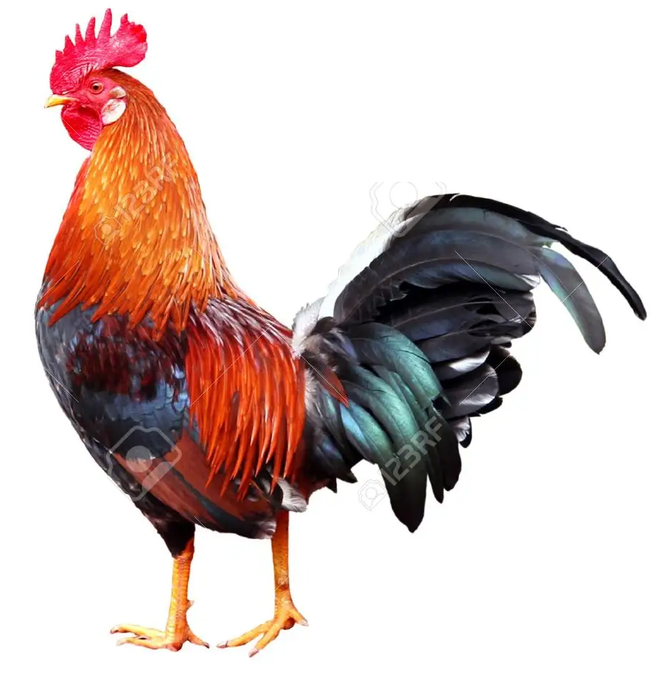
κόκορας

Slide 11
κόκορας
ένας
μια
ένα

Slide 12
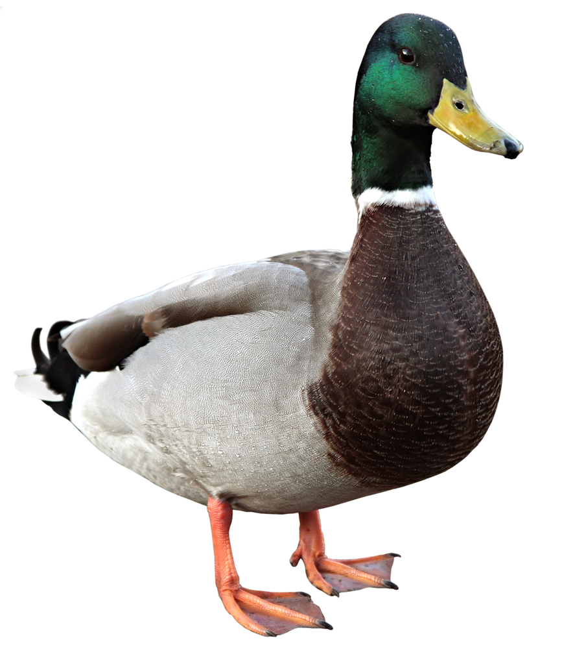
πάπια

Slide 13
πάπια
ένας
μια
ένα

Slide 14
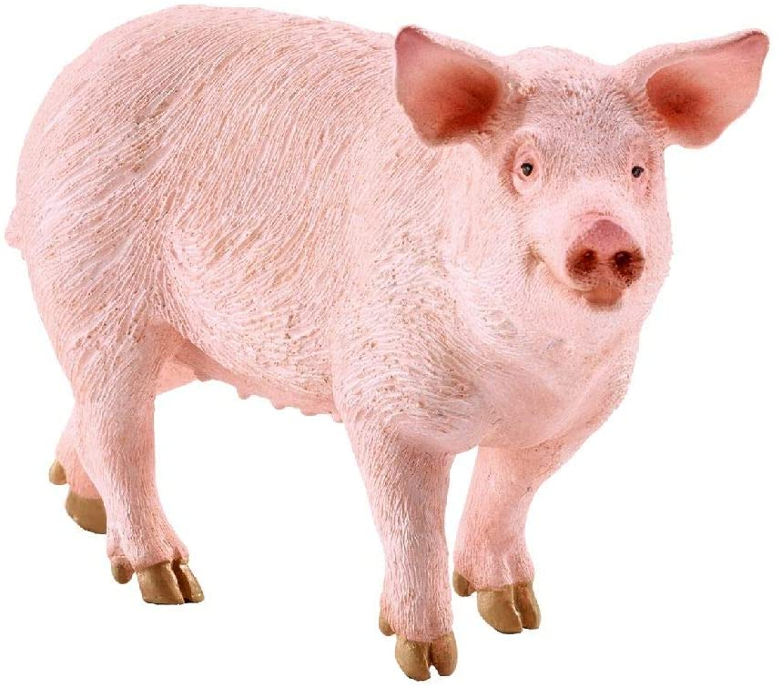


Slide 15
ένας
μια
ένα

Slide 16
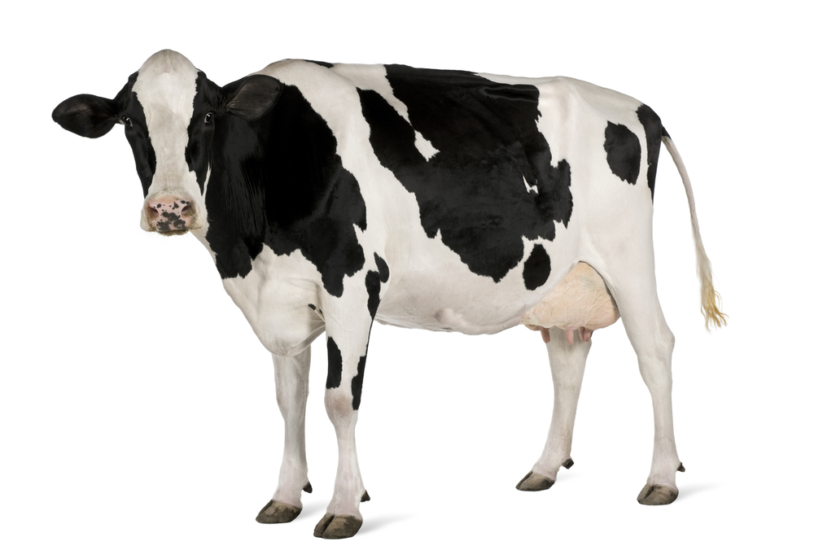


Slide 17
ένας
μια
ένα

Slide 18
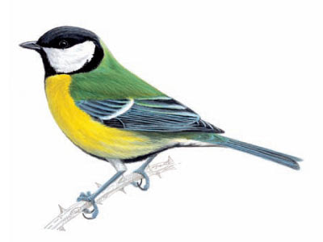
πουλί

Slide 19
πουλί
ένας
μια
ένα

Slide 20
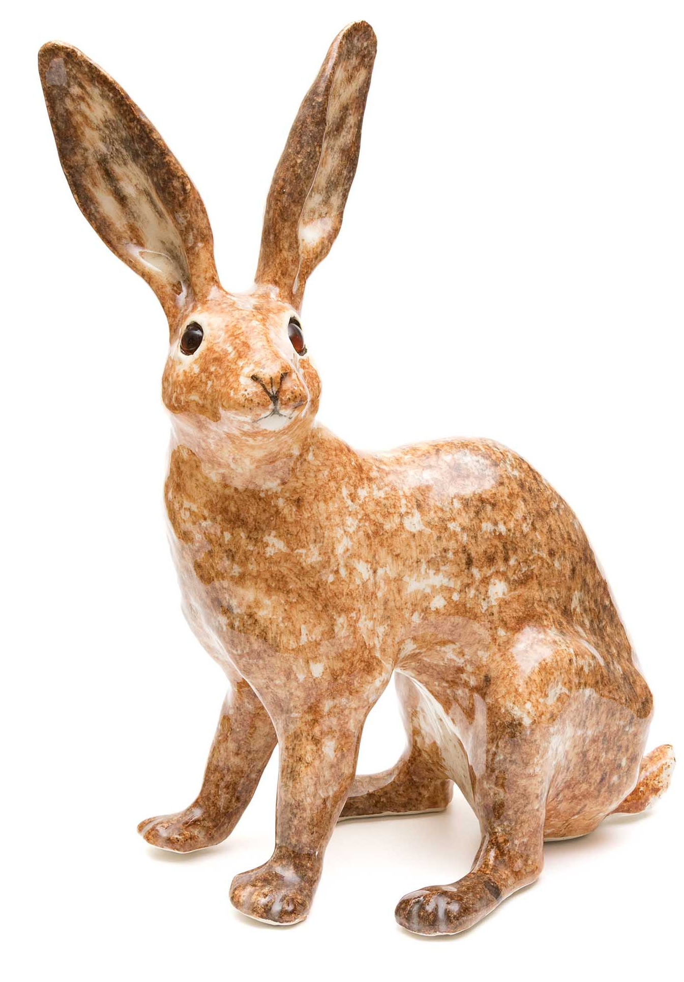


Slide 21
ένας
μια
ένα

Slide 22
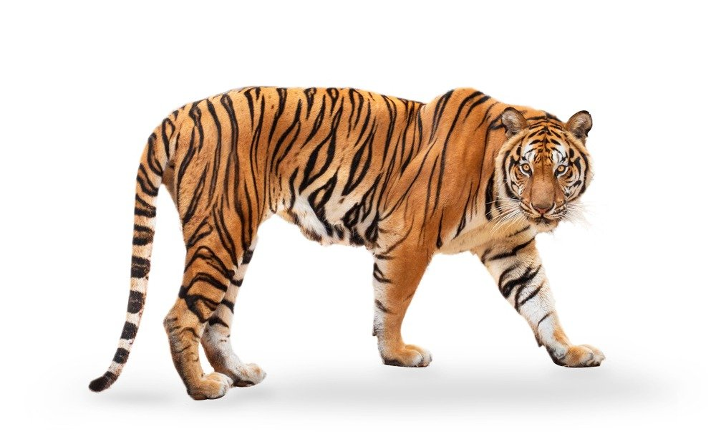


Slide 23
ένας
μια
ένα

Slide 24
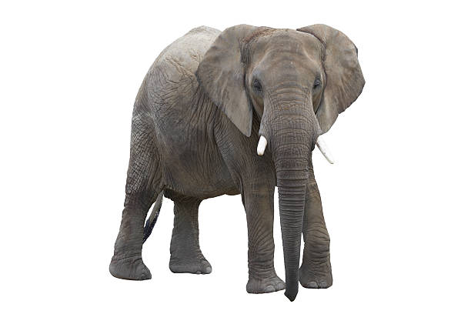
ελέφαντας

Slide 25
ελέφαντας
ένας
μια
ένα

Slide 26
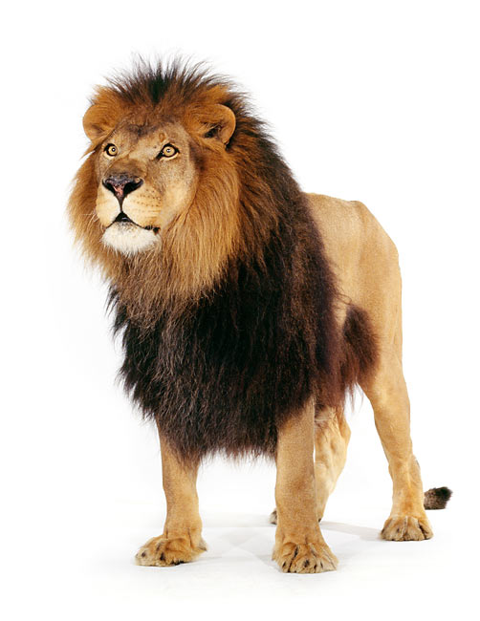
λιοντάρι

Slide 27
λιοντάρι
ένας
μια
ένα

Slide 28
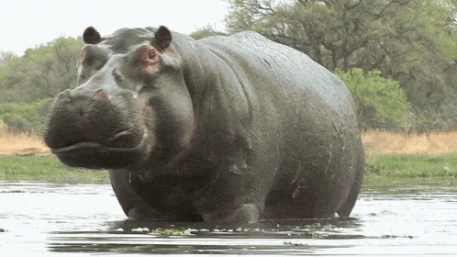
Ιπποπόταμος

Slide 29
ιπποπόταμος
ένας
μια
ένα

Slide 30
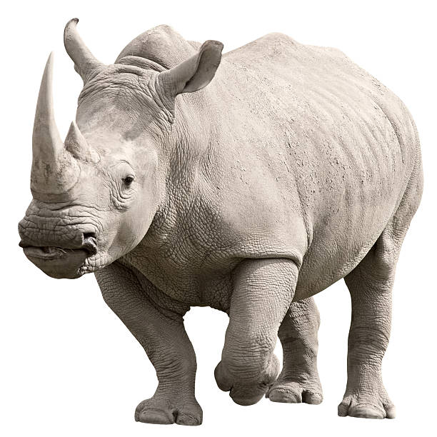
ρινόκερος

Slide 31
ρινόκερος
ένας
μια
ένα

Slide 32

Ώρα για παιχνίδι

Slide 33

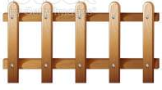
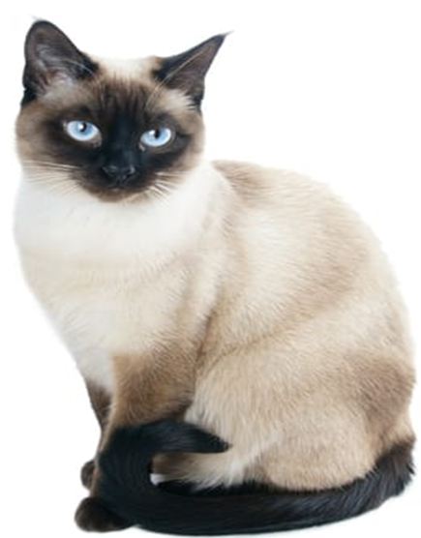


Slide 34

